Slide 1
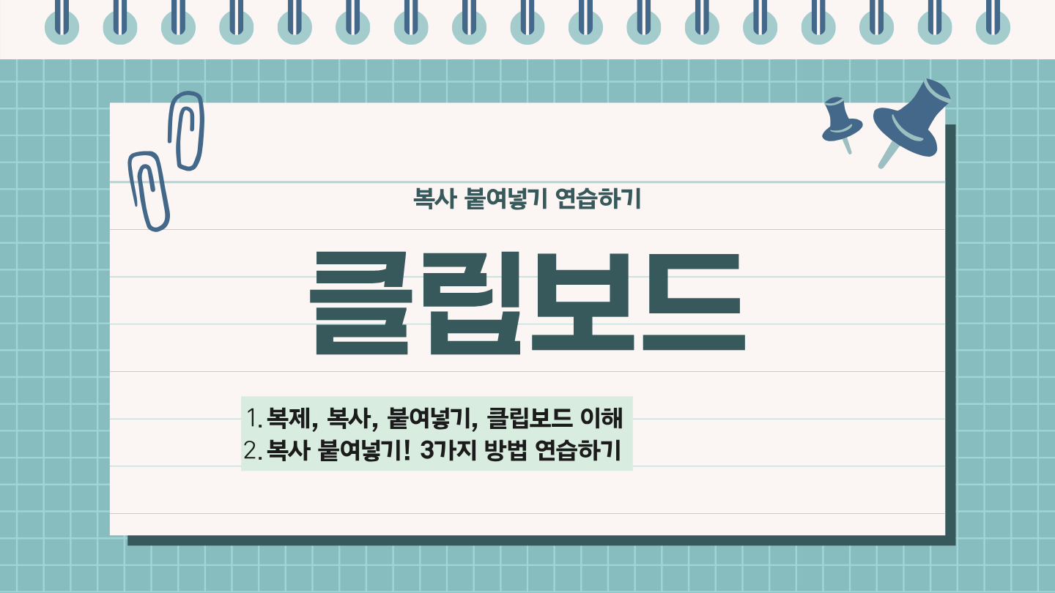

Slide 2
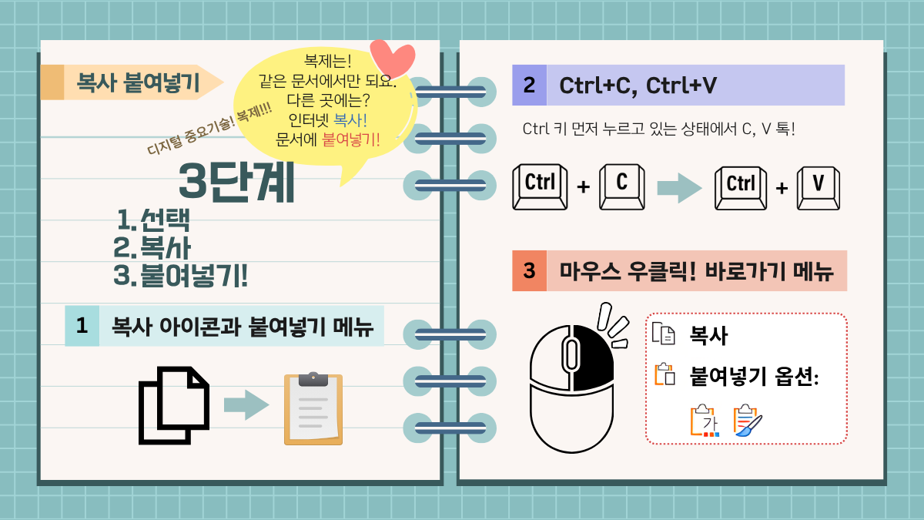

Slide 3
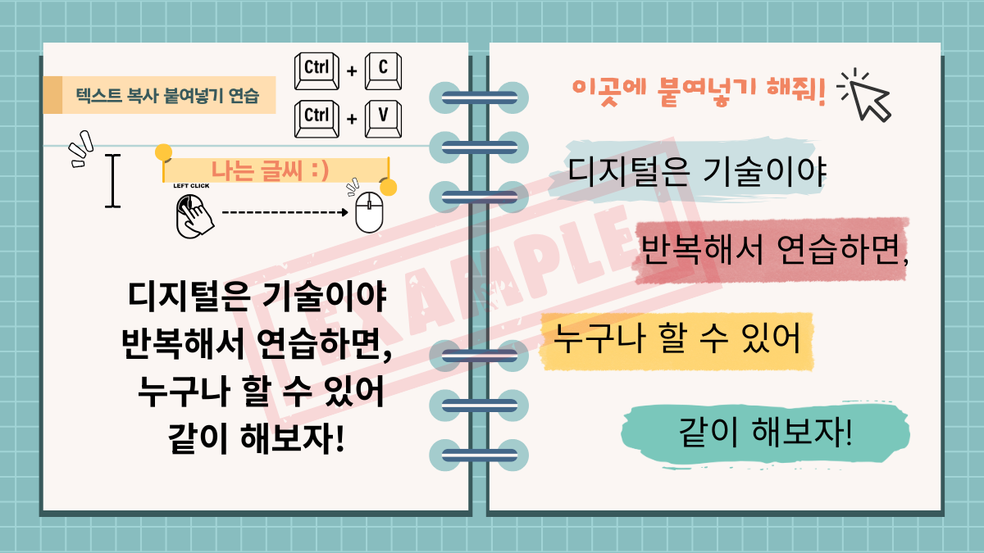

Slide 4
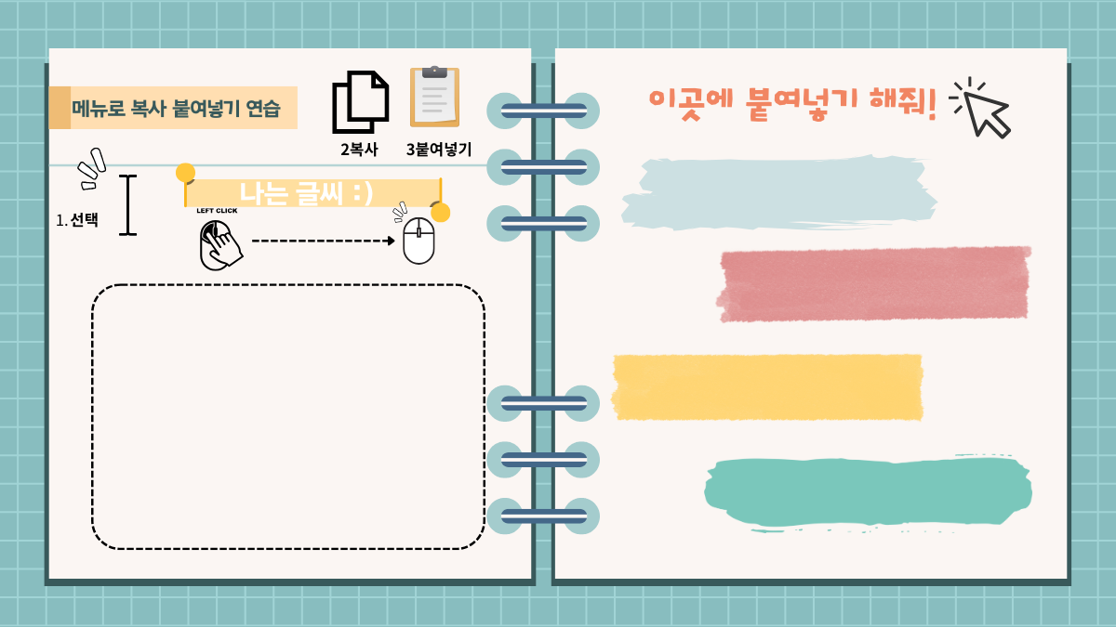
디지털은 기술이야
반복해서 연습하면,
누구나 할 수 있어
같이 해보자!

Slide 5
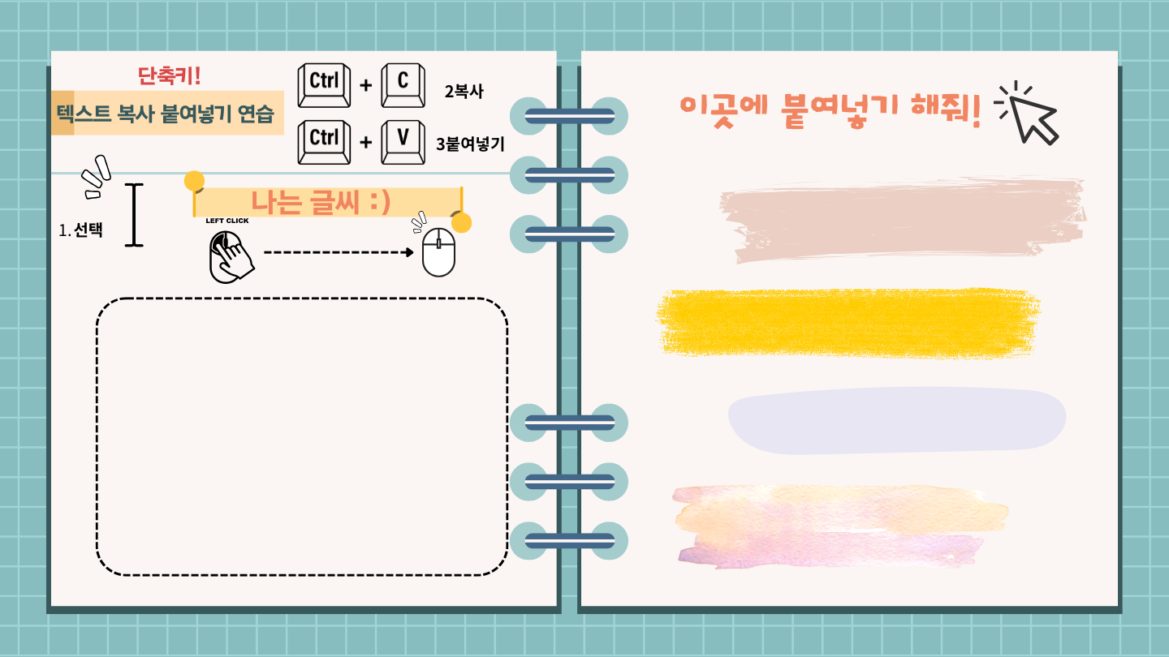
1.메뉴 사용하기
2.단축키 사용하기
3.마우스 우클릭!
세가지 기술

Slide 6
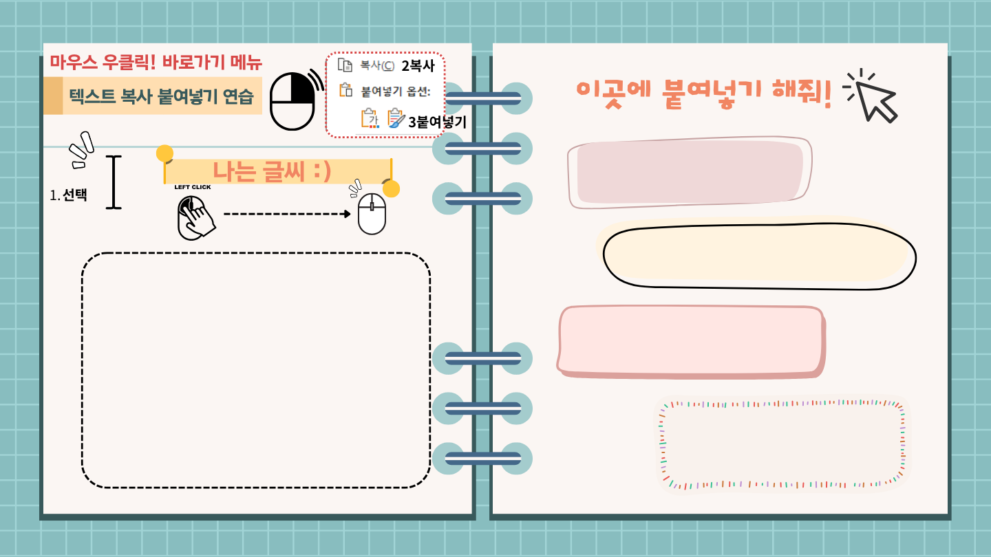
세가지 기술은
각각 쓰임이 달라
모두 쓸 줄 알아야
진정한 마스터!

